Slide 1
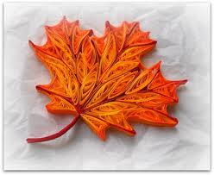
Опавшие листья
Польза или вред?

Slide 2
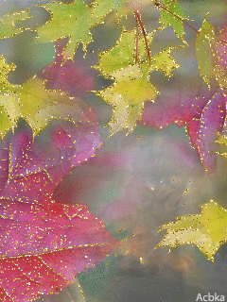
Из-за чего листья падают?
Потому что дерево перестаёт питать листья питательными веществами. В листьях образовывается хлорофилл который летом делает листья зелёными.

Slide 3
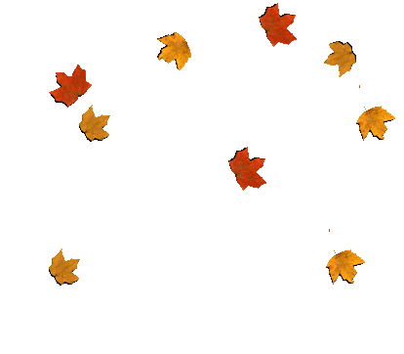
Вред от опавших листьев
Вред-это загрязнение города , и нанесение вреда для человека , потому что если человек сжигает опавшие листья, то выделяется углекислый газ который вреден для здоровья человека.

Slide 4
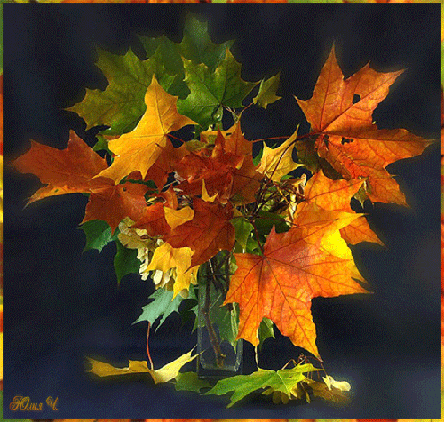
Польза от опавших листьев
Опавшие листья сгнивают и служат «кормом» для деревьев и других растений, в этом случае они приносят пользу.

